Slide 1
Муниципальное автономное дошкольное образовательное учреждение
Черновский детский сад
Районный методический конкурс
«Всемирный открытый урок охраны окружающей среды»
Отчет о проведении
КВЕСТ-ИГРЫ
«ЭКО-ПАТРУЛЬ СПЕШИТ НА ПОМОЩЬ»
Подготовила: воспитатель
Оксана Владимировна Антропова
с. Черновское, 2023

Slide 2
Квест – игра «Эко-патруль спешит на помощь»
Квест – игра посвящена Всемирному дню хлеба, а также Всемирному дню здорового питания, которые отмечаются 16 октября.
Квест- игра может быть использована другими педагогами

Slide 3
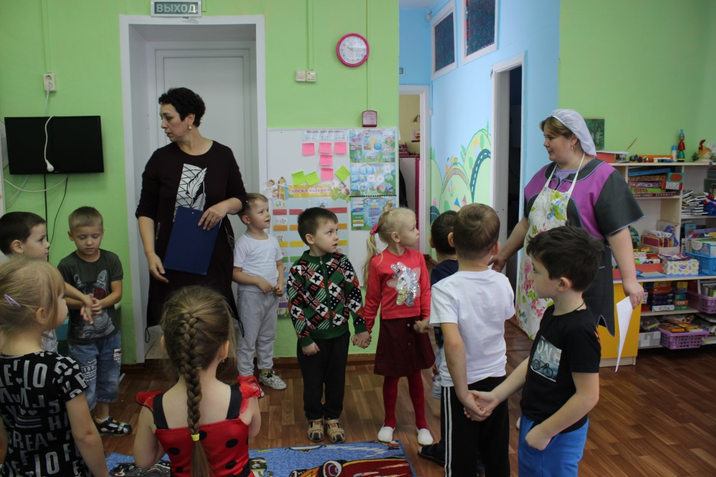
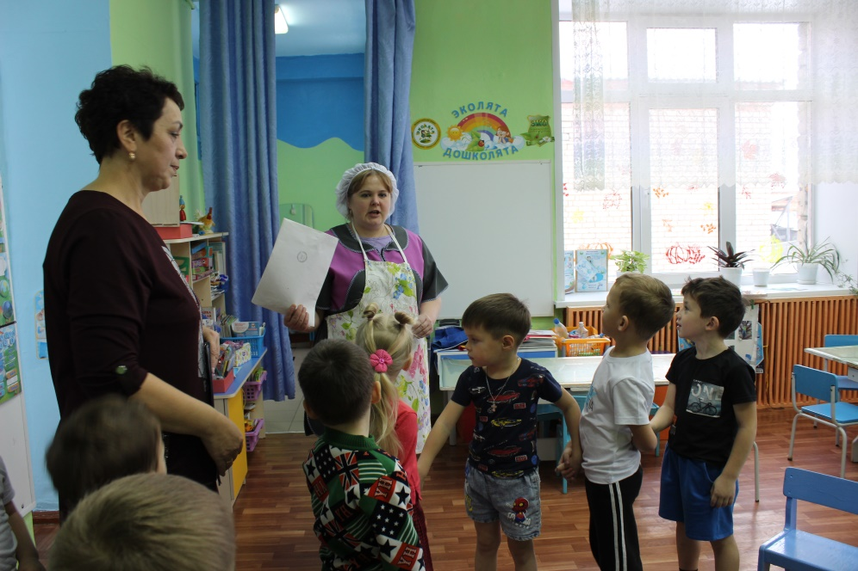
Организационный этап
К Эко-патрулю обратился наш повар, у которого пропали ингредиенты для выпечки хлеба и просит детей их найти. Было оставлено письмо, которое повар передала детям. Эко-патруль с радостью согласился помочь!

Slide 4
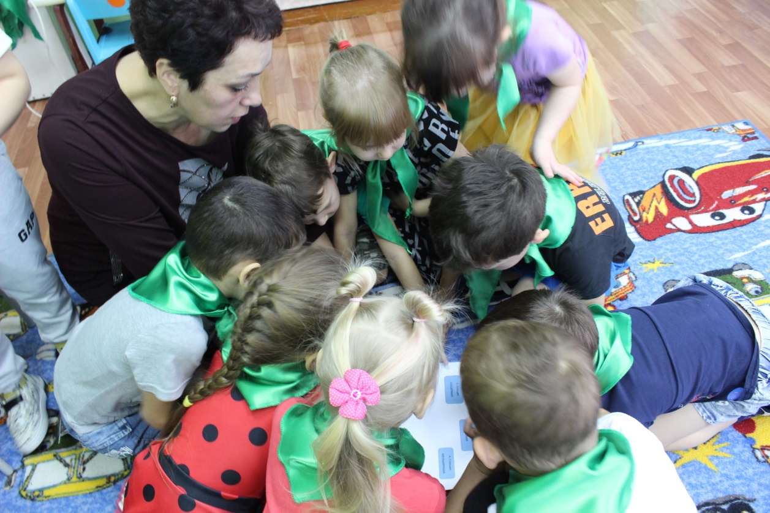
В конверте было письмо и маршрут-схема, по которому дети должны пройти и выполнить задания. Из письма узнали, что все ингредиенты спрятал домовой Кузя

Slide 5
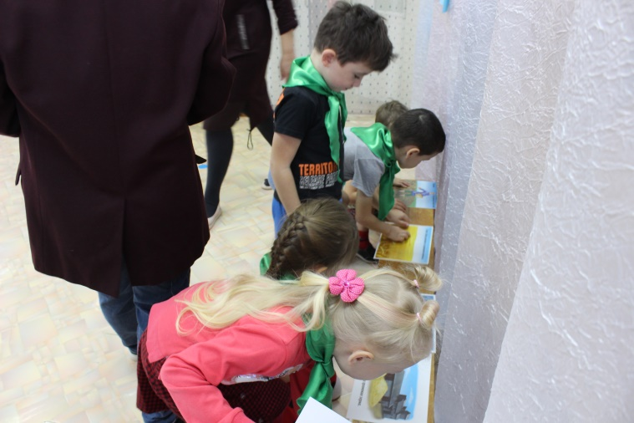
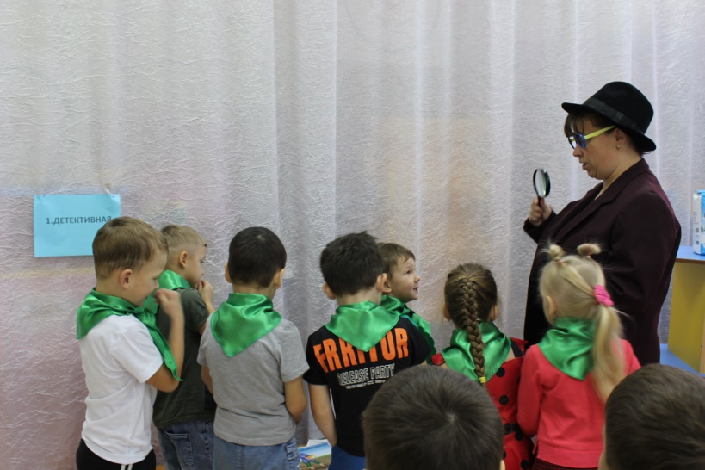
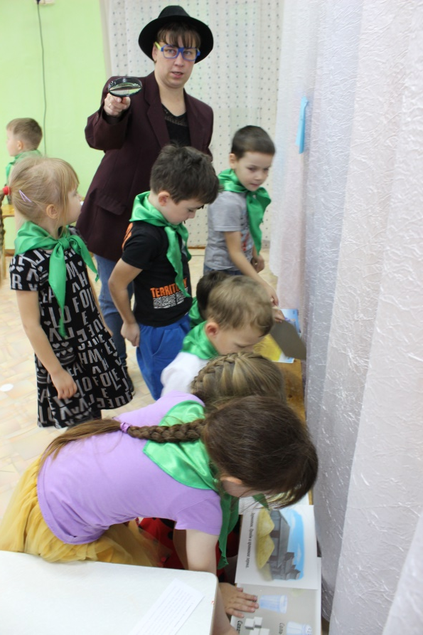
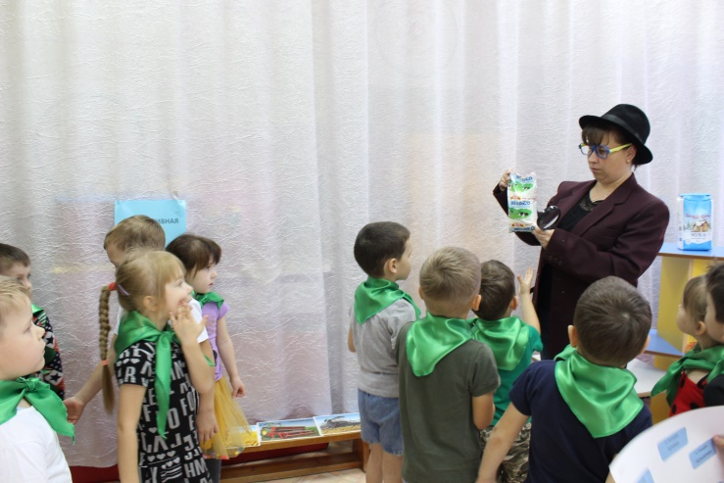
Основная часть
Станция «Детективная»
Чтобы получить ингредиент, нужно выполнить задание Детектива. Игра «Что сначала, что потом». Получили первый ингредиент: Молоко.

Slide 6
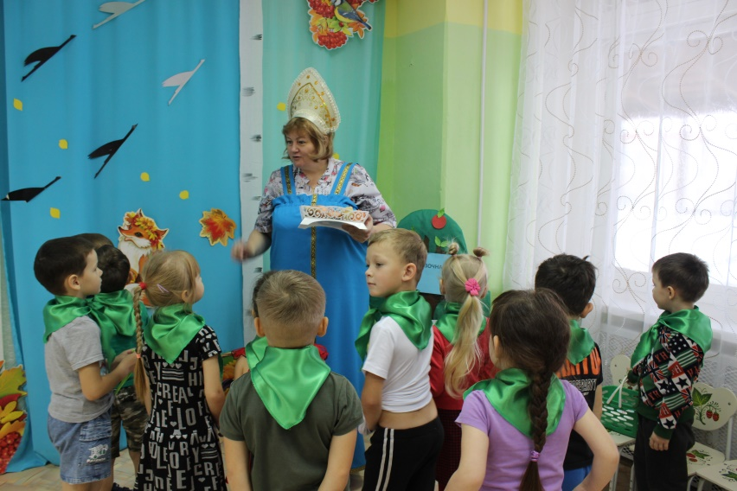
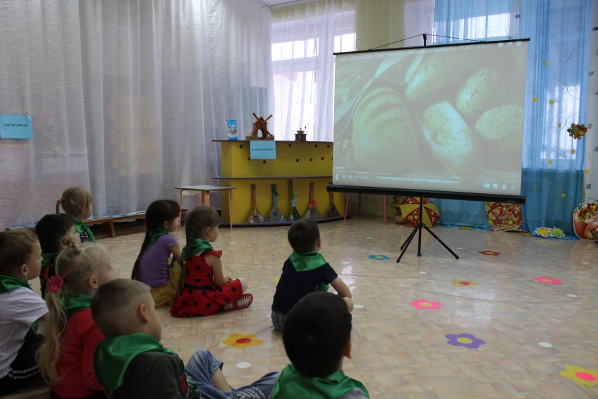
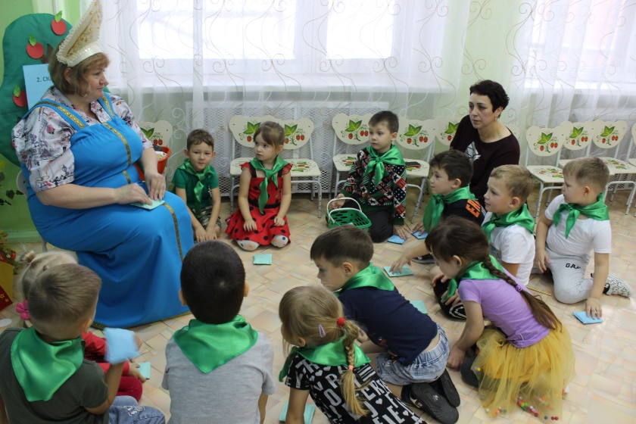
Станция «Сказочная
На этой станции детей встречала Василиса – премудрая. У детей она узнала, в каких сказках пекут пироги, показала фильм о том, что хлеб –это ценный продукт, поиграла в пальчиковую игру.
Эко-патруль получил второй продукт для теста: ДРОЖЖИ.

Slide 7
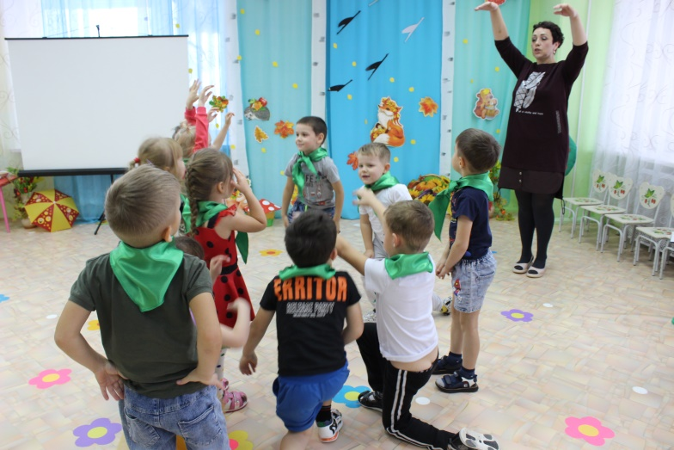
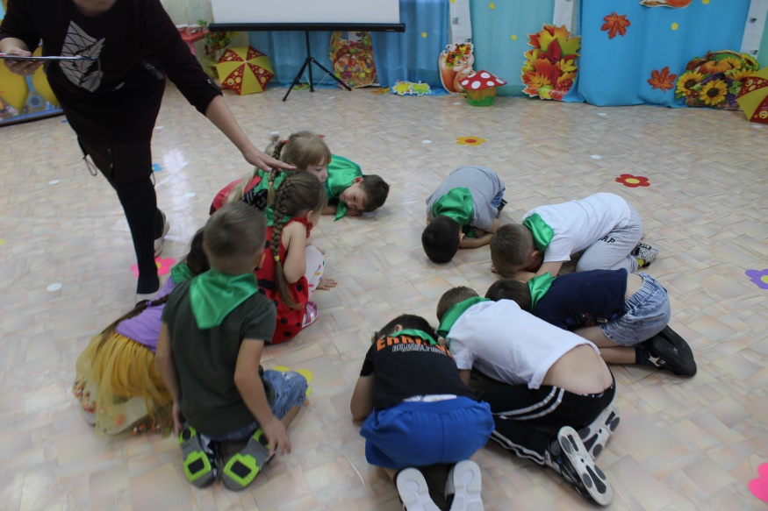
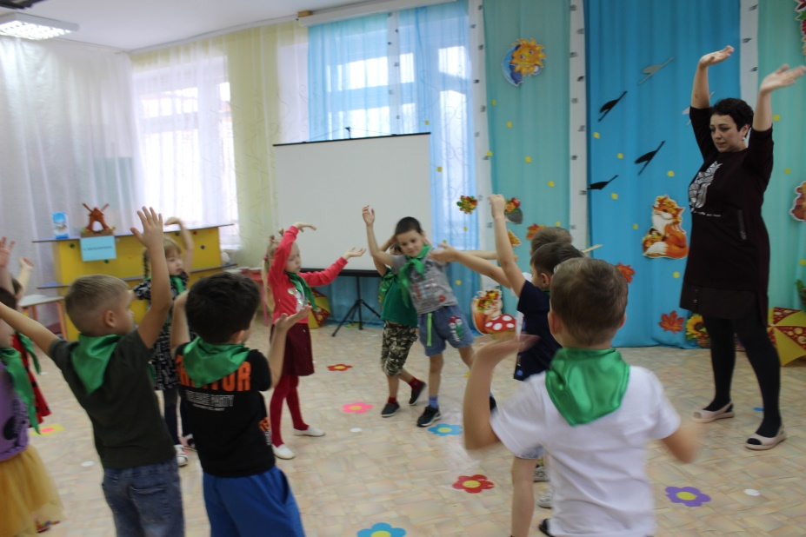
Станция «Игровая»
На этой станции дети превратились в колоски, которые начали прорастать под спокойную музыку и получили третий ингредиент: МАСЛО.

Slide 8
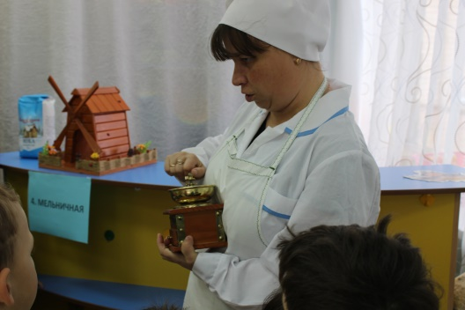
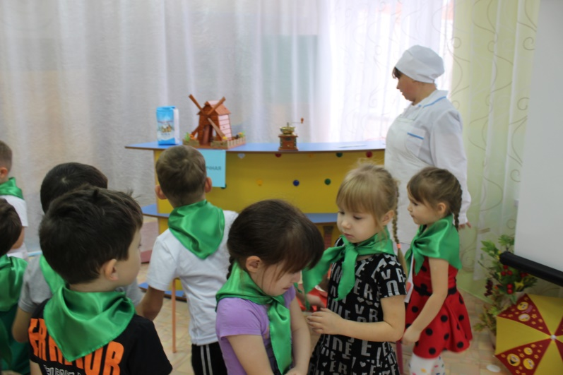
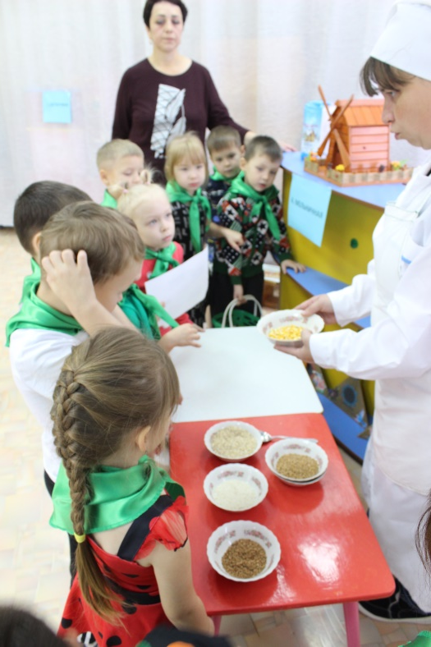
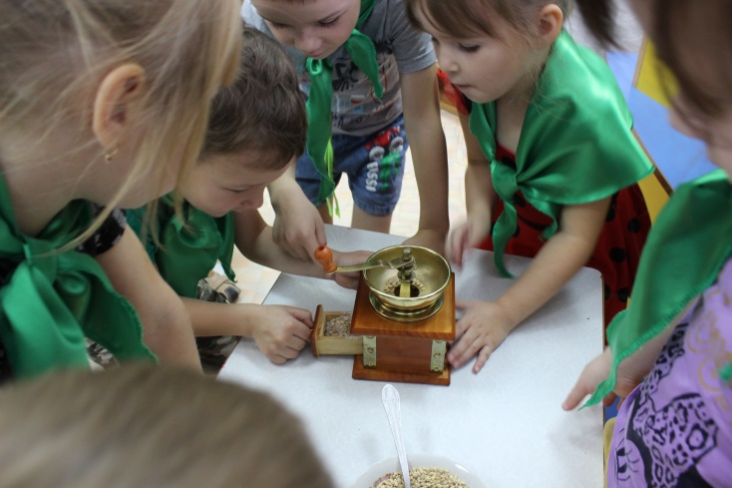
Станция «Мельничная»
Мельник у детей спросил, какая мука получается из разных зерен. Рассказал, что в старину мололи муку вручную. Дети пробовали молоть и сделали вывод, что это очень тяжело. Получилась у детей мука грубого помола!

Slide 9
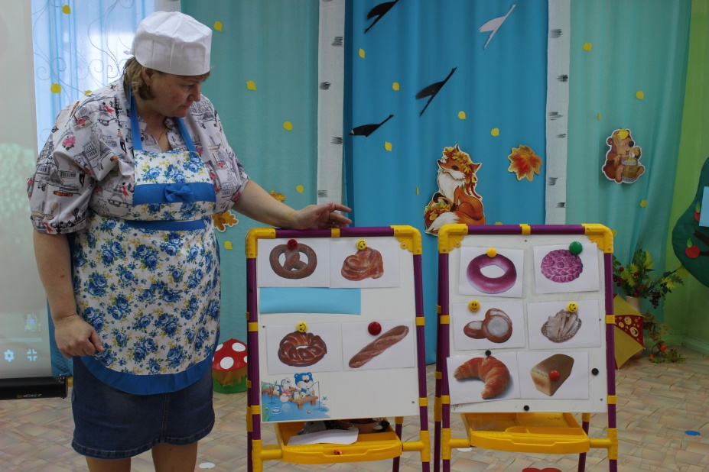
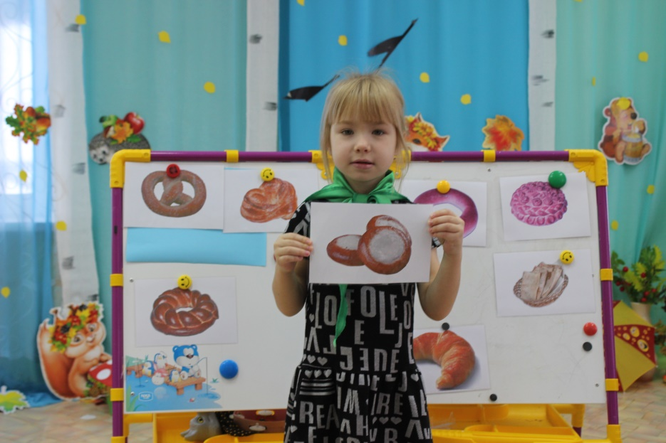
Станция «Булочная»
Эко-патруль встречает пекарь и загадывает загадки. Дети отгадывают, выбирая правильный ответ на картинке. А так же называют разнообразные виды выпечки. Получают пятый ингредиент: СОЛЬ.

Slide 10
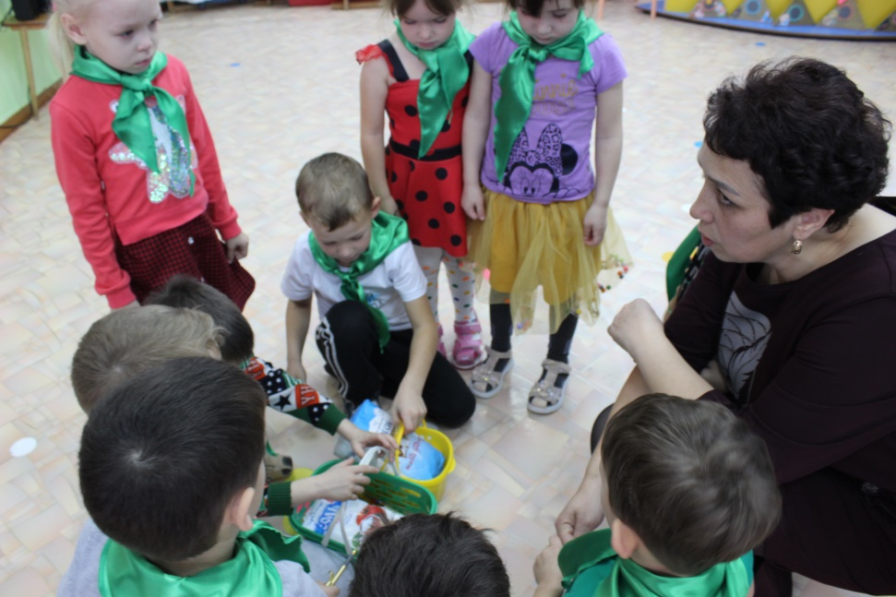
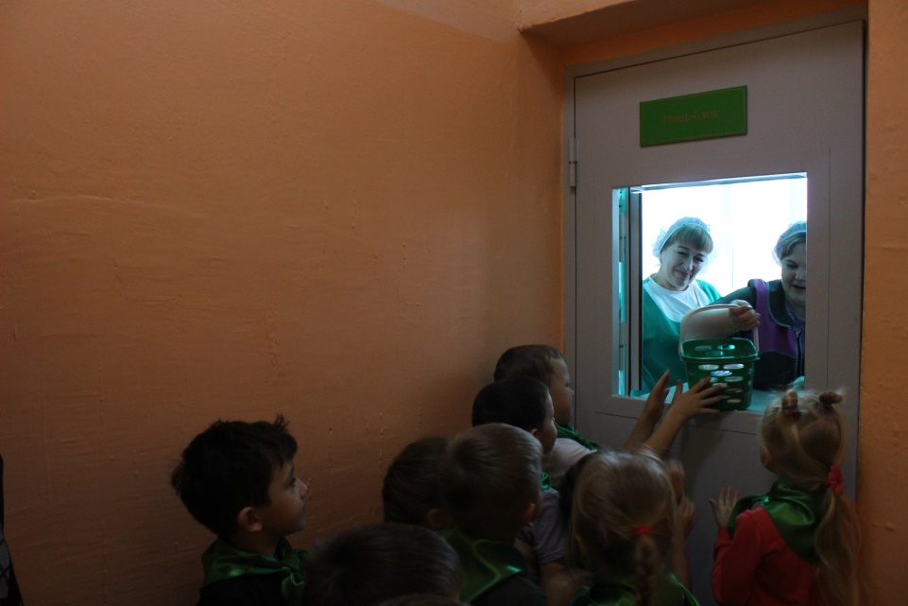
Заключительная часть
Посмотрели, все ли ингредиенты собраны для выпечки. Дети поделились мнением, на какой станции было легко, на какой трудно. Отнесли продукты нашему повару. Любовь Валерьевна поблагодарила детей и пригласила на мастер – класс «Как заводят тесто на хлеб».

Slide 11
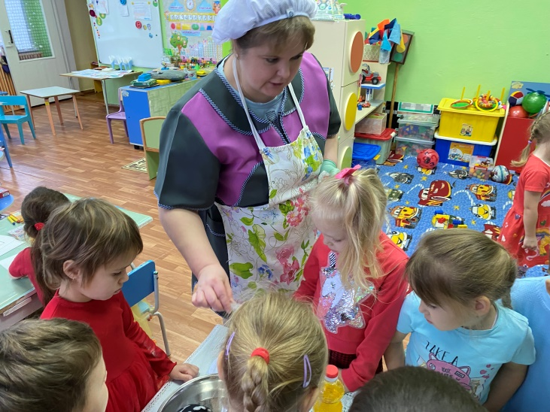
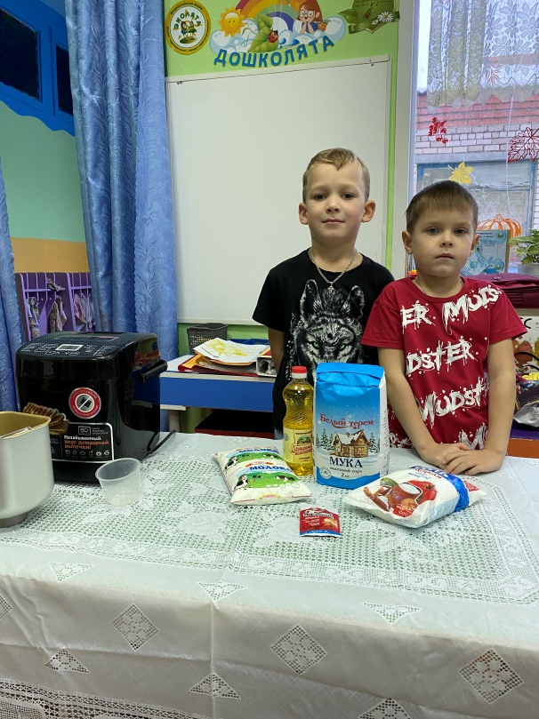
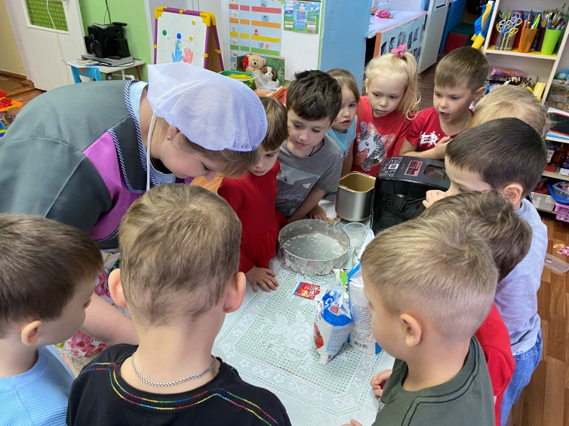
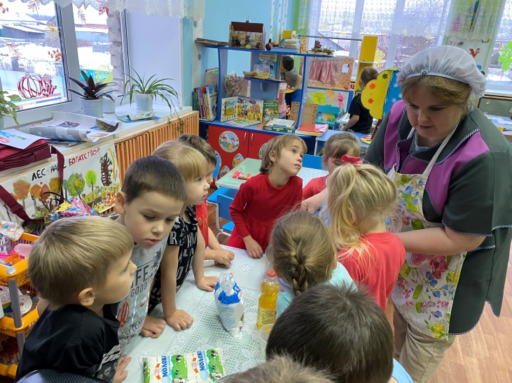
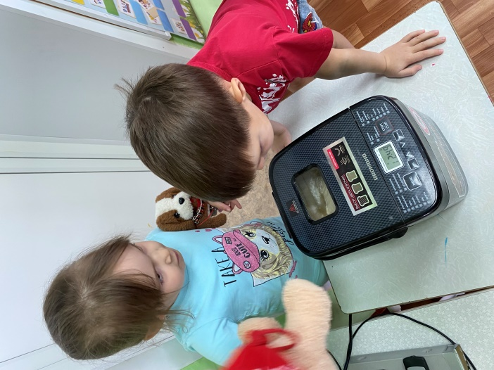
Мастер –класс от повара!
Наблюдаем как повар заводит тесто, учимся!

Slide 12
Краткий анализ
С целью повышения познавательной активности у дошкольников постаралась активизировать их любознательность через квест-игру. На мой взгляд, квест–игра «Эко-патруль спешит на помощь» получилась. Она позволила в разнообразных видах детской деятельности расширить свой кругозор, проявить лучшие качества, почувствовать себя успешным. Игра прошла увлекательно, продуктивно. Ну, а после мастер-класса нашего повара, дети решили тоже попробовать испечь свои булочки.

